Slide 1

CHÀO MỪNG
QUÝ THẦY CÔ
VÀ CÁC EM
HỌC SINH!

Slide 2

EM VUI HỌC TOÁN

Slide 3


Slide 4

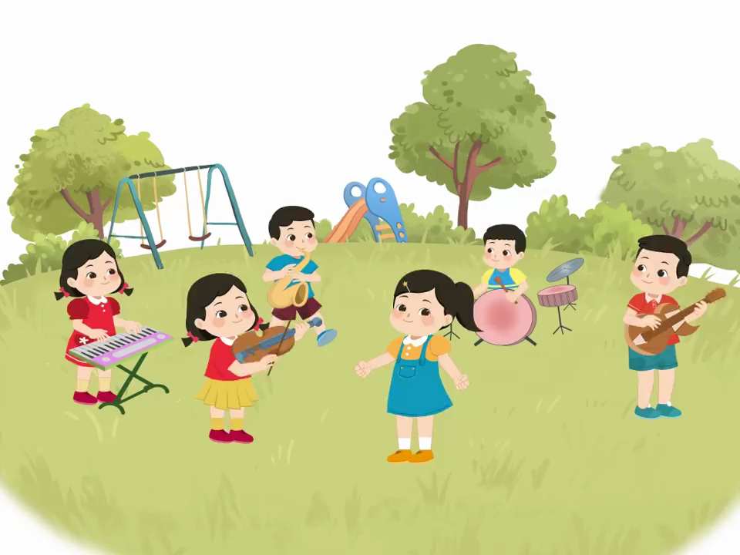

Slide 5
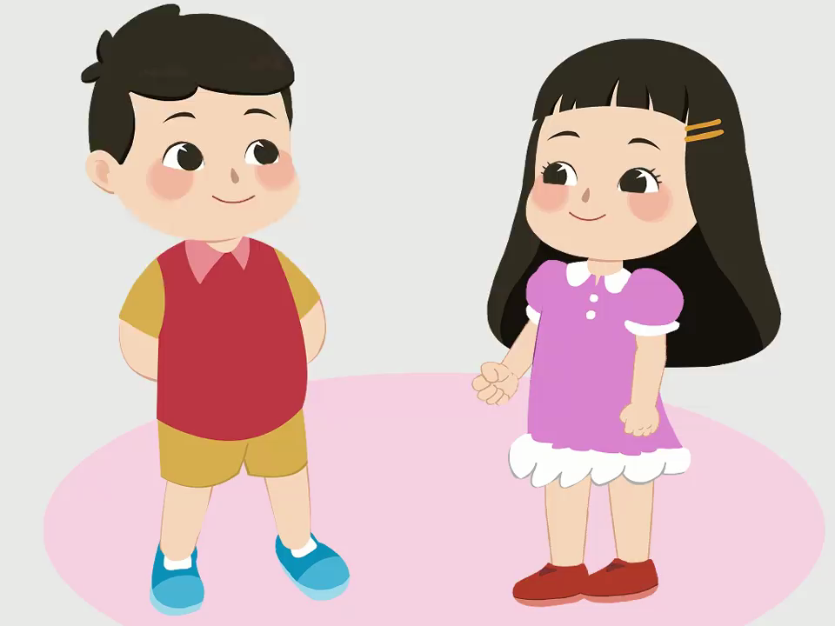
b. Giơ ngón tay và đếm đúng số lượng

Slide 6
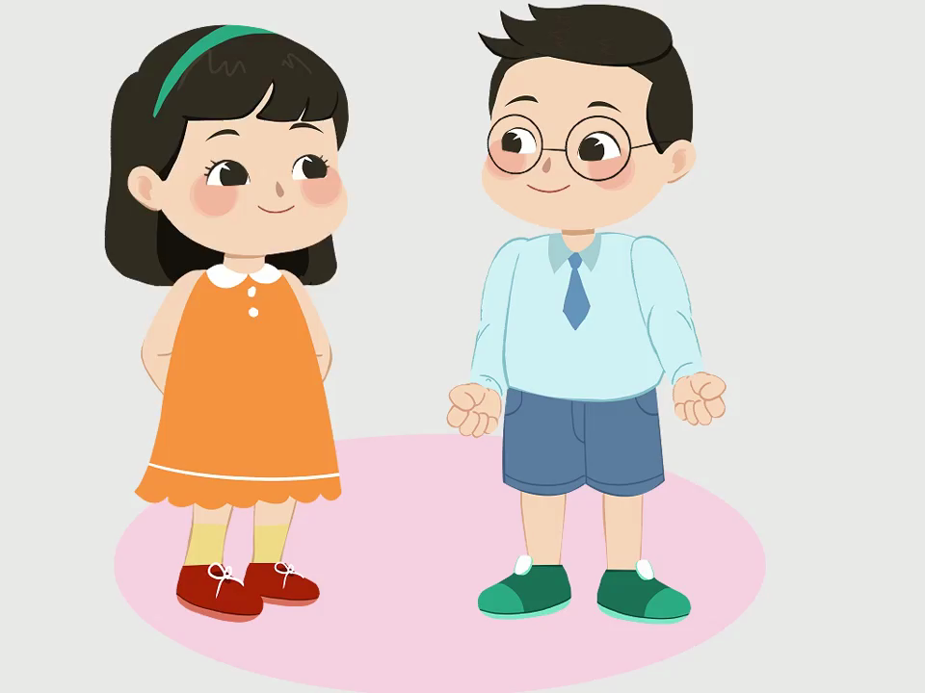

Slide 7
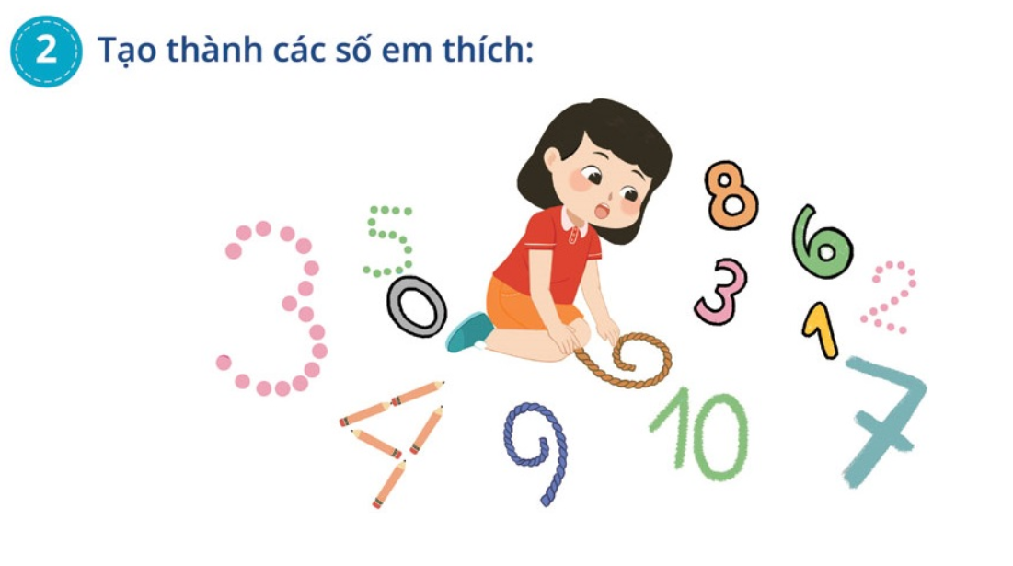

Slide 8
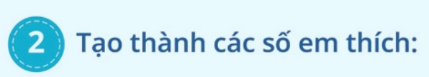
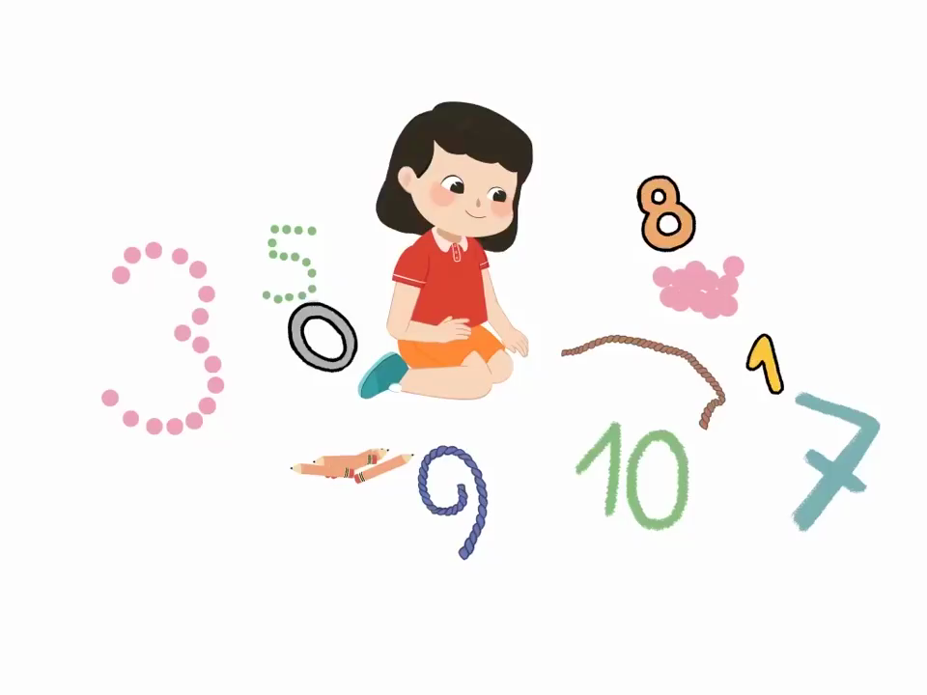

Slide 9
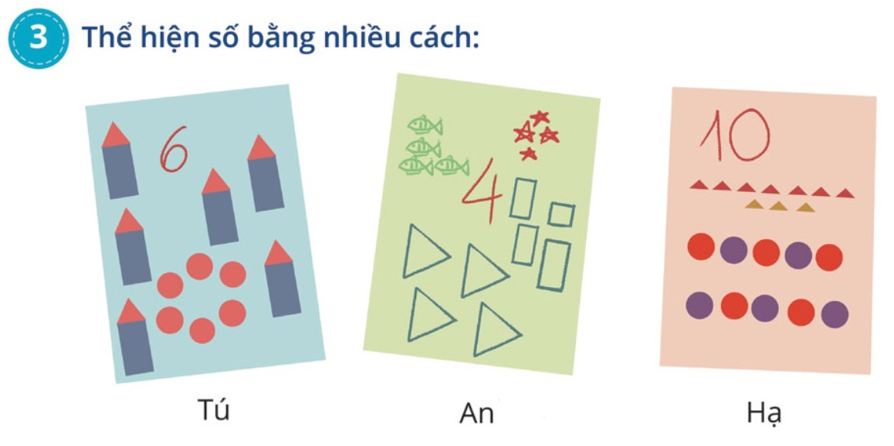

Slide 10
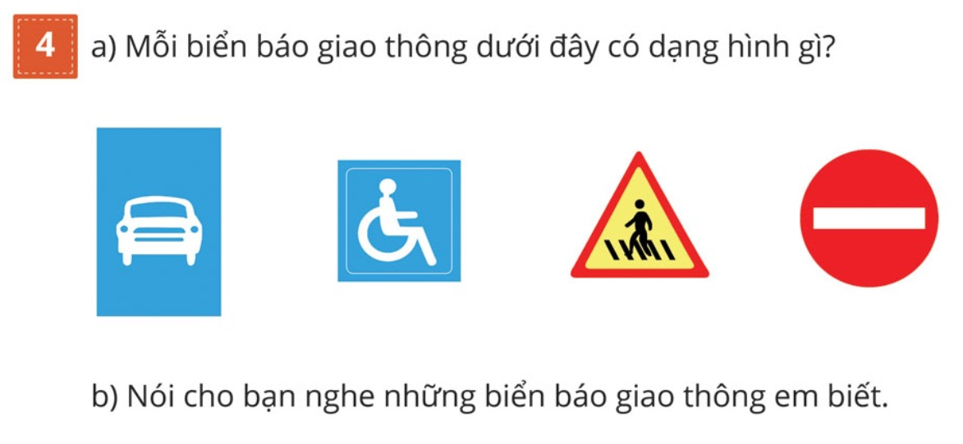
Hình vuông
Hình tam giác
Hình tròn
Hình chữ nhật

Slide 11

Củng cố bài học

